Slide 1

XV. Kosmologie

Slide 2
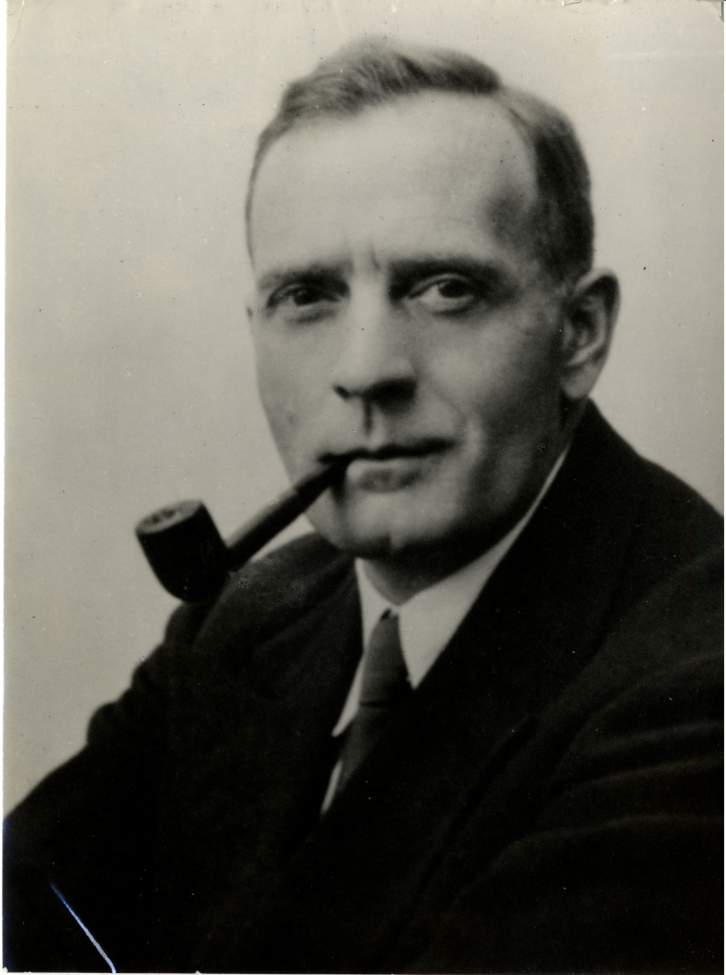
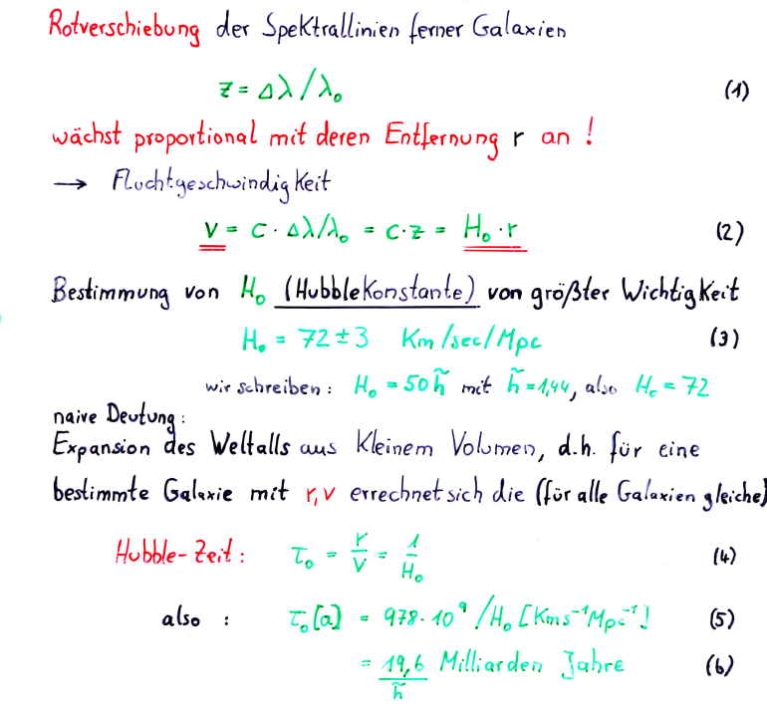
Hubbles bahnbrechende Entdeckung (1929):
Edwin Hubble
(1889-1953)
Notes:
2

Slide 3
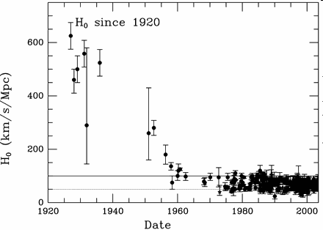
Die Hubble-Konstante: lange umstritten

Slide 4
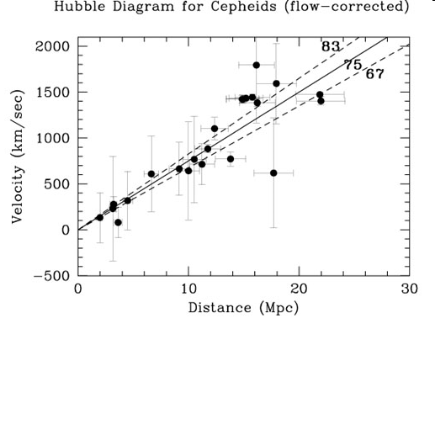
Hubble-Diagramm für Cepheiden
H₀=v/r
aus Rotverschiebung
aus Perioden-Leuchtkraft-Relation (s. Kap. XII)

Slide 5
Zeitschrift für Astrophysik
Notes:
5

Slide 6
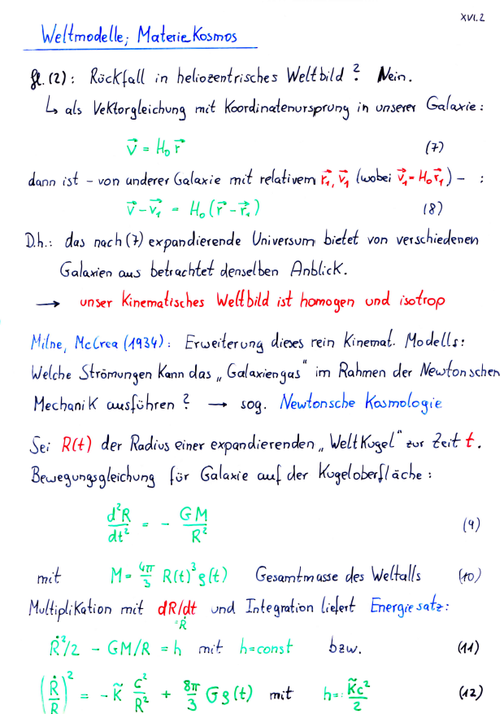
Weltmodelle, Materiekosmos
Gl. (2) ein Rückfall in heliozentrisches Weltbild? Nein. Als Vektorgleichung hingeschrieben mit Koordinatenursprung in unserer Galaxie:
D.h.: das nach (7) expandierende Universum bietet von verschiedenen Galaxien aus den gleichen Anblick
→ unser kinematisches Weltbild ist homogen und isotrop
Milne, McCrea (1934): Erweiterung dieses rein kinematischen Modells:
Welche Strömungen kann das „Galaxiengas“ im Rahmen der Newtonschen Mechanik ausführen? → sog. Newtonsche Kosmologie
Notes:
6

Slide 7
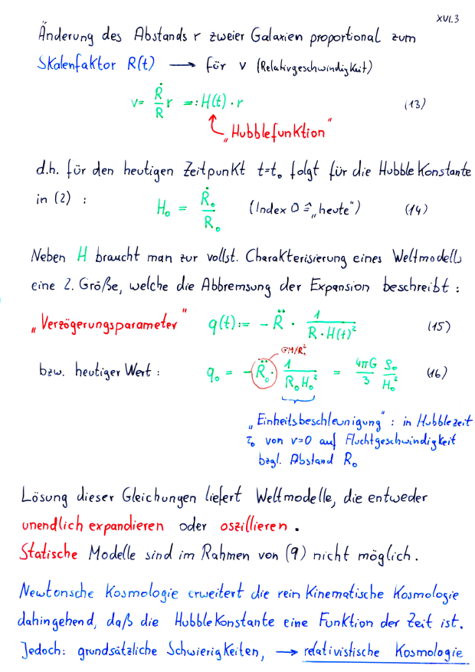
Sei R(t) der Radius einer expandierenden „Weltkugel“ zur Zeit t.
Bewegungsgleichung für Galaxie auf der Kugeloberfläche:
Änderung des Abstandes r zweier Galaxien proportional zum Skalenfaktor R(t) → für v (Relativgeschwindigkeit)
Notes:
7

Slide 8
Neben H braucht man zur vollständigen Charakterisierung eines Weltmodells noch eine 2. Größe, welche die Abbremsung der Expansion beschreibt:
Lösung dieser Gleichungen liefert Weltmodelle, die entweder unendlich expandieren oder oszillieren.
Statische Modelle sind im Rahmen von (9) nicht möglich.
Newtonsche Kosmologie erweitert die rein kinematische Kosmologie dahin gehend, dass die Hubblekonstante eine Funktion der Zeit ist. Jedoch grundsätzliche Schwierigkeiten → relativistische Kosmologie
Notes:
8

Slide 9
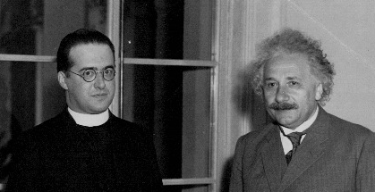
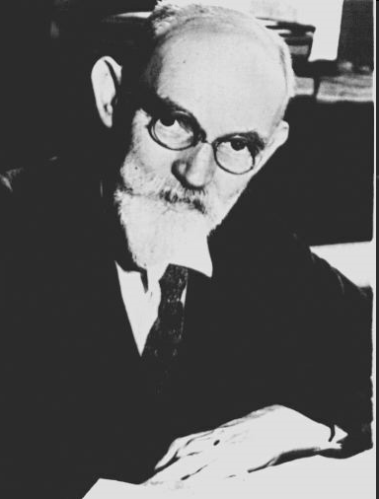
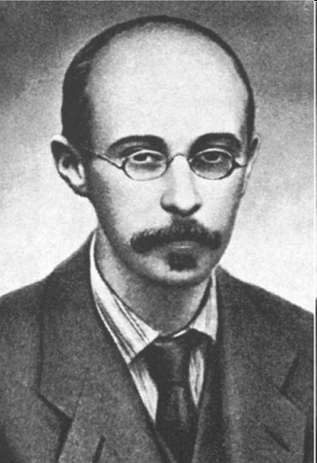
Einstein (1916): Allgemeine Relativitätstheorie (ART), moderne Feldtheorie der Gravitation
1917: Einstein, de Sitter: spez. Weltmodelle mit zeitl. konstanter Krümmung
1922: Friedmann: Verallgemeinerung auf Räume mit zeitabhängigem Krümmungsradius; blieb lange unbeachtet, bis:
1927/1930: Lemaitre und Eddington expandierende Weltmodelle auf Grundlage der ART untersuchten.
Georges Lemaitre (1894-1964),
Albert Einstein (1897-1955)
Willem de Sitter
(1872-1934)
Alexander Friedmann
(1888-1925)

Slide 10
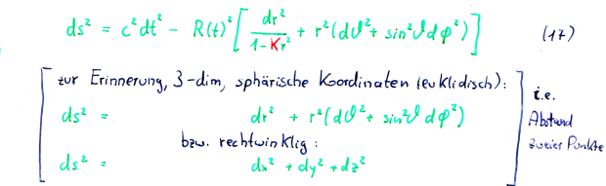
Grundlage: kosmologisches Postulat, d.h. Welt ist homogen und isotrop
→ vierdimensionales Linienelement (Robertson, Walker):
r, ϑ, φ dimensionslose, zeitl. konstante Lagrange-Koordinaten einer der Expansion folgenden Galaxie
R(t), der Skalenfaktor, bestimmt allein die Zeitabhängigkeit der Geometrie;
beschreibt den Krümmungsradius des 3-dim Raumes, analog definiert zum Krümmungsradius einer 2-dim Fläche
Konstante k (= 0, ±1) bestimmt die Raumkrümmung. Es bedeutet:
k = 0 bekannter euklidischer Raum
k = +1 sphärischer oder elliptischer Raum, geschlossen, endliches Volumen
k = -1 hyperbolischer Raum, offen
Notes:
10

Slide 11
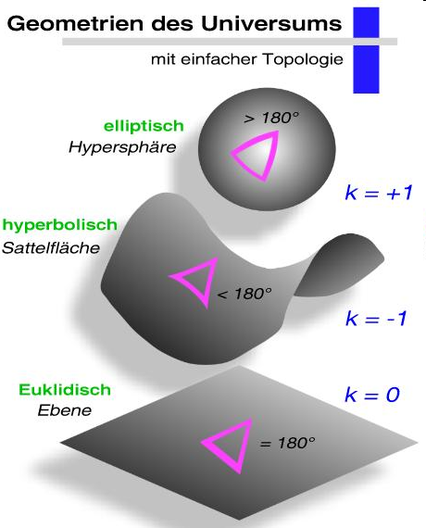

Slide 12
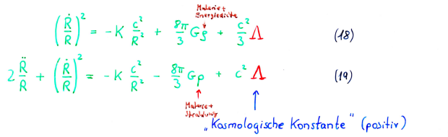
Mit der Metrik (17) reduzieren sich die Einsteinschen Feldgleichungen auf 2 Differentialgleichungen für R(t) (Friedmann-Lemaitre-Gleichungen)
Für Λ = 0 ist (18) identisch mit (12) für Newtonsche Kosmologie. Für Systeme mit p = 0 ist auch (19) nach Substitution von (18) identisch mit (12).
→ dieselbe Auswahl von Weltmodelle, jedoch erstmals widerspruchsfreie Beschreibung der Welt als Ganzes (z.B. kein Auftreten mehr von Überlichtgeschwindigkeiten)
Vergleich von (18) mit (9) und (12) zeigt:
Λ hat eine abstoßende Wirkung, der Gravitation entgegenwirkend. Wurde ad hoc von Einstein in seine Feldgleichungen eingeführt, um ein statisches Weltmodell konstruieren zu können.
Schien nach Hubbles Entdeckung hinfällig (Einstein: „größte Eselei meines Lebens“). Λ > 0 später „wiederbelebt“: Inflation und Dunkle Energie (s.u.)
Notes:
12

Slide 13
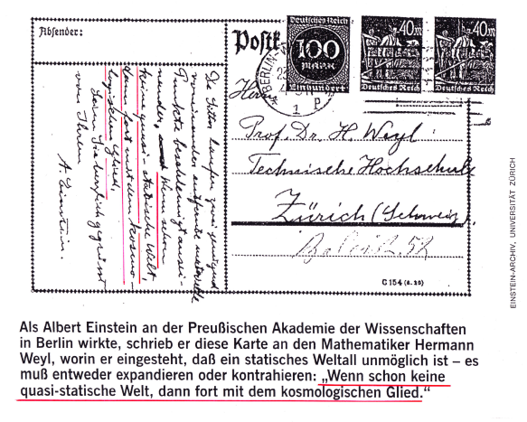
Notes:
13

Slide 14
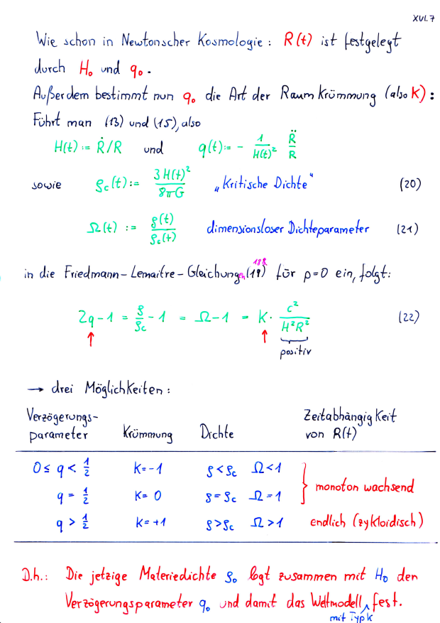
Wie schon in Newtonscher Kosmologie: R(t) ist festgelegt durch H₀ und q₀.
Außerdem bestimmt nun q₀ die Art der Raumkrümmung (also k):
führt man (13) und (15), also
→ drei
Möglichkeiten:
D.h.: Die jetzige Materiedichte ρ₀ legt zusammen mit H₀ den Verzögerungsparameter q₀ und damit das Weltmodell mit Typ k fest.
Notes:
14

Slide 15
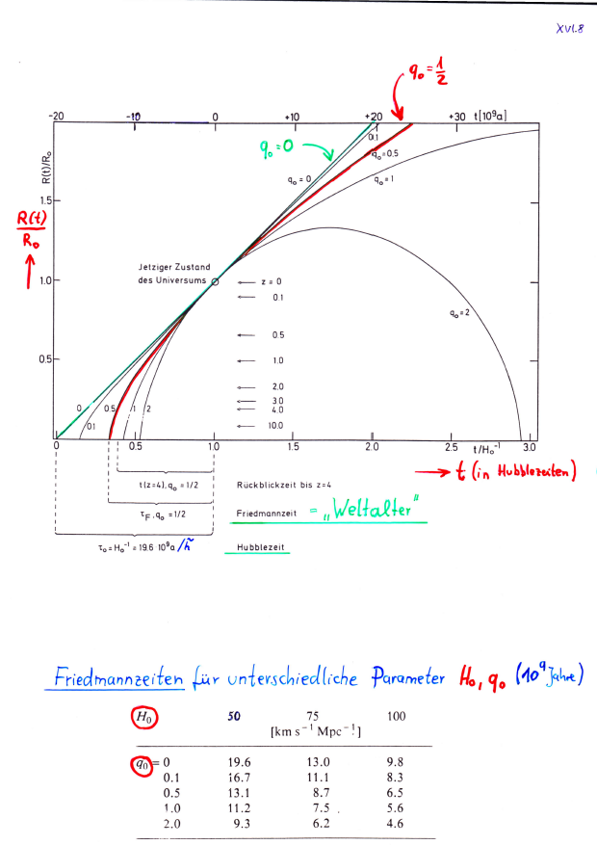
Zeitliche Änderung des Skalenfaktors
Friedmannzeiten für unterschiedliche Parameter H₀,q₀ (in 10⁹ Jahren)
Notes:
15

Slide 16
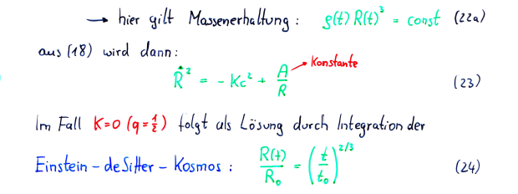
Materiekosmos: Dichte der nicht-relativistischen Teilchen (d.h. praktisch deren Ruhemassendichte) überwiegt, und deren Druck ist vernachlässigbar (gilt ab ca. 2 Mio. yr nach der Singularität)
Strahlungskosmos: Massen- bzw. Energiedichte relativistischer Teilchen (z.B. Photonen) überwiegt.
→ Materiekosmos ist gute Näherung für Weltmodelle, auch noch z.B. für z=6 - Galaxien
→ ständig expandierendes Universum
Für k = -1 (q < ½): R(t) wächst monoton, wobei R(t) ~ t für große t, R
k = +1 (q > ½): Zykloide, Expansion ↔ Kontraktion
Notes:
16

Slide 17
Kosmologische Tests
Hubblekonstante folgt aus Rotverschiebung von Galaxien mit bekannter Entfernung (mittels P-L-Relation der Cepheiden). Weitere Parameter aus:
Deuteriumhäufigkeit im interstellaren Medium
Entfernungsmessung hoch-rotverschobener Typ Ia Supernovae
Eigenschaften der kosmischen 3K-Hintergrundstrahlung
Notes:
17

Slide 18
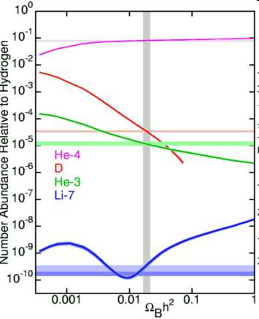
Elementsynthese im Urknall als Funktion der Baryonendichte
(theoretische Vorhersage)
Waagerechte Linien:
Beobachtete Häufigkeiten
Senkrechte Linie:
Beste Übereinstimmung zw. Theorie und Beobachtungen
Ergebnis:
Baryonendichte nur wenige Prozent der kritischen Dichte, also sehr klein
Problem:
Ursprüngliche D-Häufigkeit kann sich durch Kernprozesse geändert haben (in Sternen oder durch kosm. Strahlung)

Slide 19
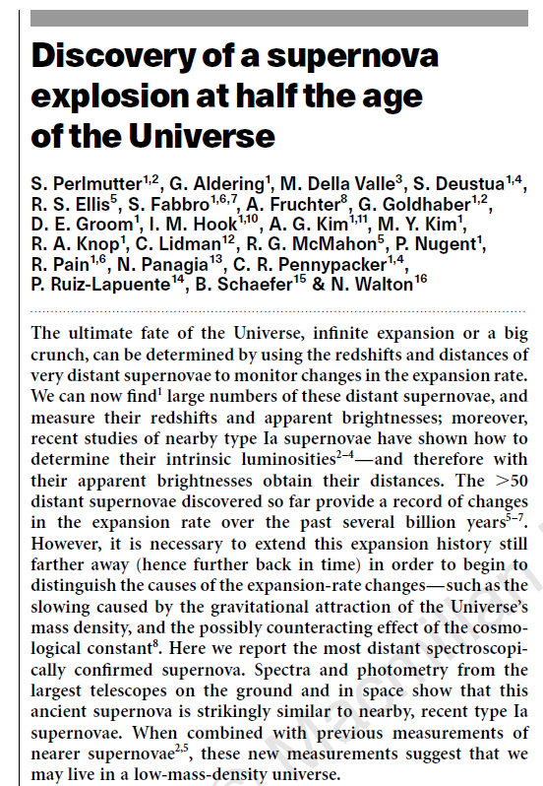
Nature, 1.1.1998
SN Ia als
Standardkerzen
HST & Keck
SN 1997ap
z = 0,83
Notes:
19

Slide 20
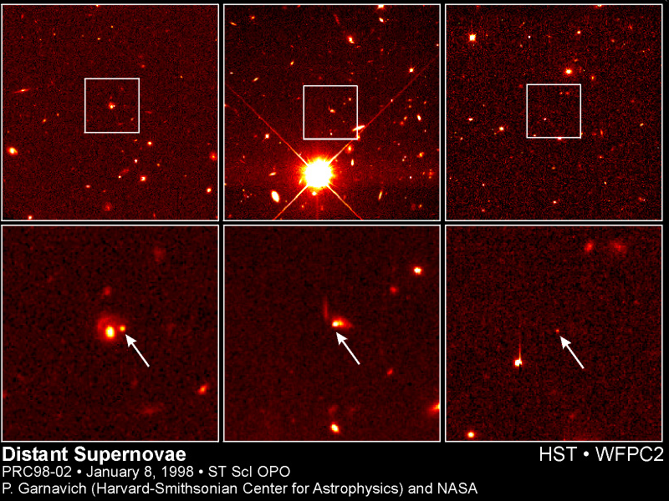
Typ Ia Supernovae
1997cj 1997ce 1997ck z=0.97!

Slide 21
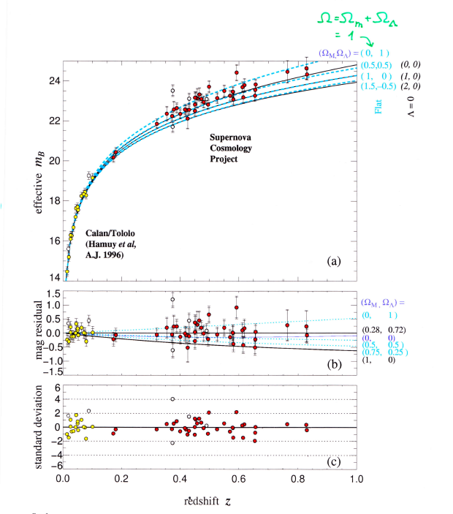
d.h. Entfernung →
Hubble-Diagramm für
Typ Ia Supernovae
→ SNe mit hohem z leuchtschwächer (also weiter entfernt) als erwartet
Λ > 0, also beschleunigte Expansion
d.h. Geschwindigkeit →
Notes:
21

Slide 22
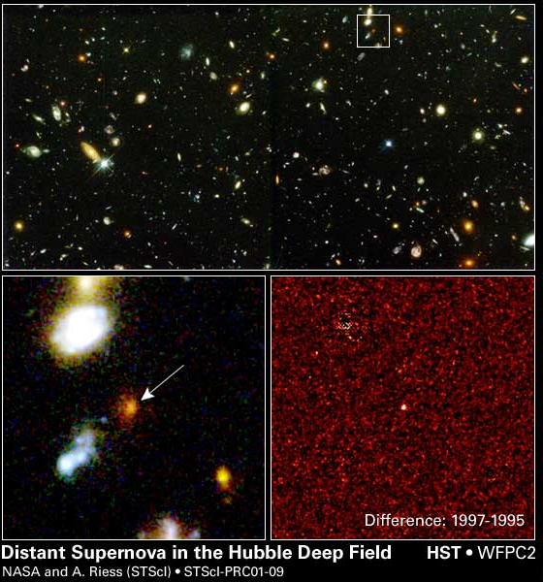
SN 1997ff z=1,7
Rekordhalter, bisher am weitesten entfernte SN Ia (ca. 10 Mrd. Lichtjahre)
Bedeutung: Universum befand sich damals in Abbremsungsphase (Gravitation dominierte über Dunkle Energie)

Slide 23
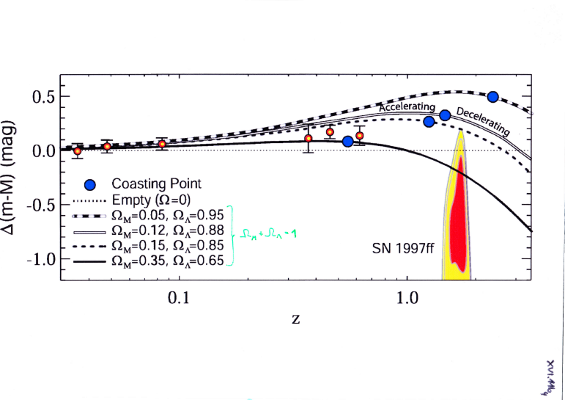
Notes:
23

Slide 24
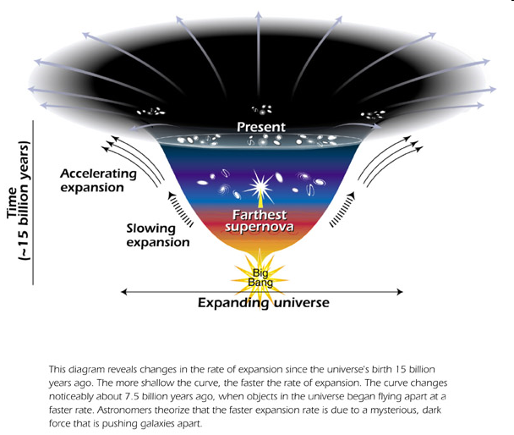

Slide 25
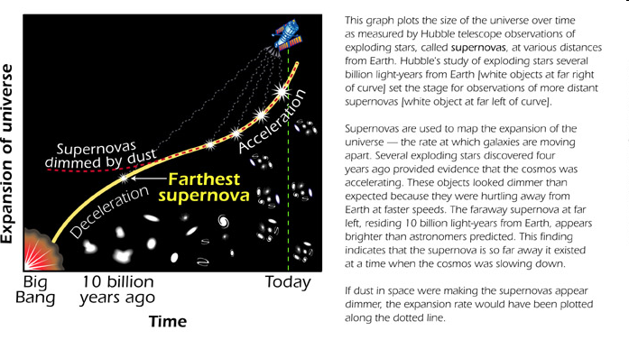

Slide 26
Derzeit bester Wert für Ω_{Λ} (= 0,71) aus SN Ia - Beobachtungen (Ann. Ω = 1)
Notes:
26

Slide 27
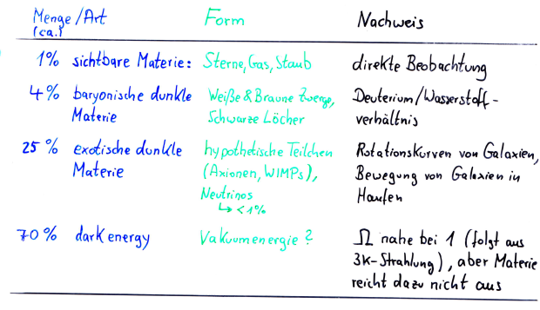
Heutiges Standardmodell der Kosmologie
SN Ia - Beobachtungen → Universum befindet sich im Zustand einer beschleunigten Expansion
„Irgendetwas“ treibt das Universum auseinander: dark energy
D.h.: Das Universum besteht größtenteils aus Masse und Energie von unbekannter Form:
Ω = Ω_{matter} + Ω_{Λ} = 0,3 + 0,7 = 1
Notes:
27

Slide 28
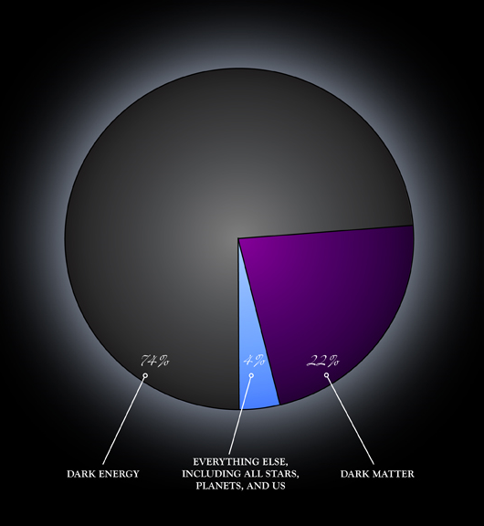

Slide 29
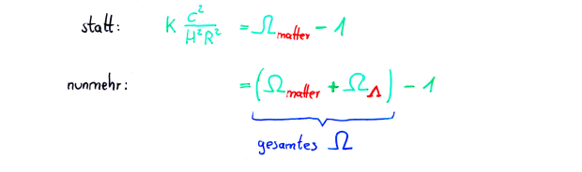
Für Λ ǂ 0 folgt aus den Friedmann-Lemaitre-Gleichungen für den „Krümmungsterm“ anstatt Gl. (22)
Ω = 1 bedeutet also k = 0 bzw. q = ½Ω_{matter} - Ω_{Λ} ≈ -0,55 (< 0, Beschleunigung)
→ Das Universum ist euklidisch (flach)
Diese Erkenntnis beruht also i.W. auf zwei Beobachtungstatsachen:
SN Ia: Ω_{Λ} > 0
3K-Hintergrund: Ω_{Λ} + Ω_{matter} = 1
→ Das kosmologische Standardmodell der 1980er Jahre (flaches, materiedominiertes Universum) ist „tot“!
Das Universum ist wahrscheinlich flach (Ω = 1) und mit einer unbekannten Energieform erfüllt (Ω_{Λ} > 0).
Notes:
29

Slide 30
Theorie des inflationären Universums
-- Pioniere: Guth (1981), Linde (1982), u.a.
-- Idee: Universum hat kurz nach seinem Entstehen die Phase einer exponentiellen Expansion riesigen Ausmaßes (Inflation) durchgemacht.
Diese Theorie löst zwei wesentliche Probleme:
Horizontproblem: Die hohe Isotropie der Hintergrundstrahlung impliziert, dass in den frühesten Phasen alle Teile des Universums miteinander wechselwirken konnten (Gleichgewicht). Klappt nicht im Standardmodell, da Lichtgeschwindigkeit endlich.
Warum ist Ω = 1, der Raum also euklidisch? Zufall ist schwer vorstellbar
Notes:
30

Slide 31
Grundgedanke der Theorie:
Vakuum ist nicht leer: virtuelle Teilchen (Elementarteilchen + Antiteilchen) entstehen und zerstrahlen kurzzeitig: Vakuumfluktuationen (Nachweis: Casimir-Effekt)
→ Vakuumenergie. Diese müsste das Universum „aufblähen“.
Seldowitsch (1967) zeigt: Vakuumenergie verhält sich mathematisch wie die mit Λ ǂ 0 verbundene Energie, aber:
Dieses Λ_{Vakuum} (Higgs-Feld) ist um 120 Zehnerpotenzen größer als Ruhemassenenergie des gesamten Universums.
→ extrem schnelle Expansion wäre die Folge, etwa 120 Größenordnungen größer als die heute beobachtete
Diese Diskrepanz zwischen Quantentheorie des Vakuums und Kosmologie ist eines der derzeit größten ungelösten Probleme der modernen Physik
Notes:
31

Slide 32
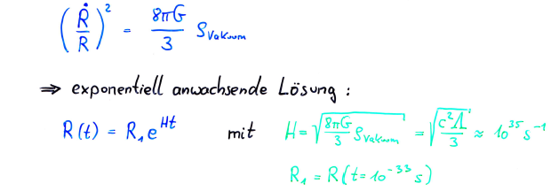
Kosmos expandierte exponentiell im Zeitraum 10⁻³⁶ - 10⁻³³ s nach der Singularität (Urknall), bewirkt durch ein hypothetisches Inflaton-Feld (quantentheoretische Überlegungen).
Aus der Friedmann-Lemaitre-Gleichung (18) folgt mit k = 0
und ρ_{Vakuum}c² >> ρc² (Energiedichten):
→ innerhalb von Δt = 10⁻³³ s expandiert der Kosmos um Faktor 10³⁰ - 10⁴⁵ (!)
→ „Einebnung“ der Geometrie und „Übertragung“ der Isotropie des Hintergrunds auf Größenskalen jenseits des Lichthorizonts
Notes:
32

Slide 33
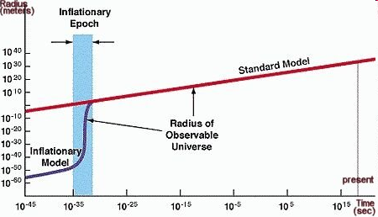
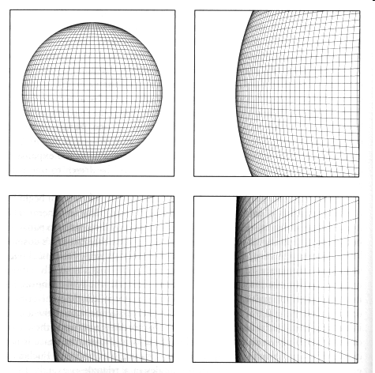

Slide 34
Elemententstehung und Mikrowellen-Hintergrundstrahlung; Strahlungskosmos
Anfangsstadien der kosmischen Evolution, Urknall (big bang), zunächst so hohe Temperaturen, dass jedes Elementarteilchen mit Masse m in andere umgewandelt werden kann: kT > mc² → Physik der Elementarteilchen in den ersten Sekunden wichtig
Nach ~200 s Kosmos abgekühlt auf 10⁹ K (kT = 0.1 MeV) → Bildung der chem. Elemente aus p,n beginnt, da nun einmal entstandenes Deuterium (Ausgangspunkt für schwerere Elemente) nicht mehr zerstört wird (energiereiche Photonen): praktisch nur Isotope von H und He (und Li)
Gamow sagt voraus, dass das Strahlungsfeld, das bei 10⁹ K immer weniger mit Materie wechselwirkt und sich seitdem mit dem Kosmos adiabatisch ausdehnt, das heutige Universum als Schwarzkörperstrahlung ausfüllen müsste (~1940er Jahre).

Slide 35
Idee: Boltzmann zeigt, dass bei adiabatischer Expansion
a) Hohlraumstrahlung „schwarz“ bleibt
b) T³ ∙ V = konstant
Nach Elemententstehung: auch Teilchenzahl n ∙ V = konstant (Teilchendichte x Volumen)
→ Temperaturabnahme gemäß T³ ~ n
damals: T = 10⁹ K, n = 10²⁴ m⁻³ (aus kernphysikalischen Überlegungen)
heute: n = 1 m⁻³
→ Universum müsste mit Hohlraumstrahlung T ≈ 10 K erfüllt sein
Penzias & Wilson entdecken 1965 zufällig die „3K-Hintergrundstrahlung“ (Physik-Nobelpreis 1979)
Ist in der Tat der Überrest des „Ur-Feuerballs“:
- Spektrum folgt streng dem Planckschen Gesetz (T₀=2.725 K)
- ist isotrop und unpolarisiert (bis auf kleine, aber wichtige Abweichungen; 1992 entdeckt mit COBE, Physik-Nobelpreis 2006 an Mather & Smoot)
Wichtige Stütze des Urknallmodells und der Idee homogener, isotroper Weltmodelle (→ kosmologisches Postulat)

Slide 36
Energiedichte: u₀ = aT₀⁴ (Stefan-Boltzmann)
mit T₀=2.7 K folgt die entspr. Massendichte ρ_{γ,0} = u₀/c² = 4.7∙10⁻³¹ kg/m³
≈1000-fach geringer als (heutige) Baryonendichte
→ Annahme des Materiekosmos für heutiges Universum (s.o.) gut erfüllt.
Obwohl heute die Materie dominiert, überwog in Frühphasen das Strahlungsfeld
Dessen Energiedichte nimmt bei Expansion schneller ab als die Materiedichte:
  u ~ T⁴ und T³ ~ 1/V → u ~ V^{-4/3}
  während ρ ~ V^{-1/3}
  → Eigenschaften des Strahlungskosmos in den Frühphasen der Expansion dominant

Slide 37
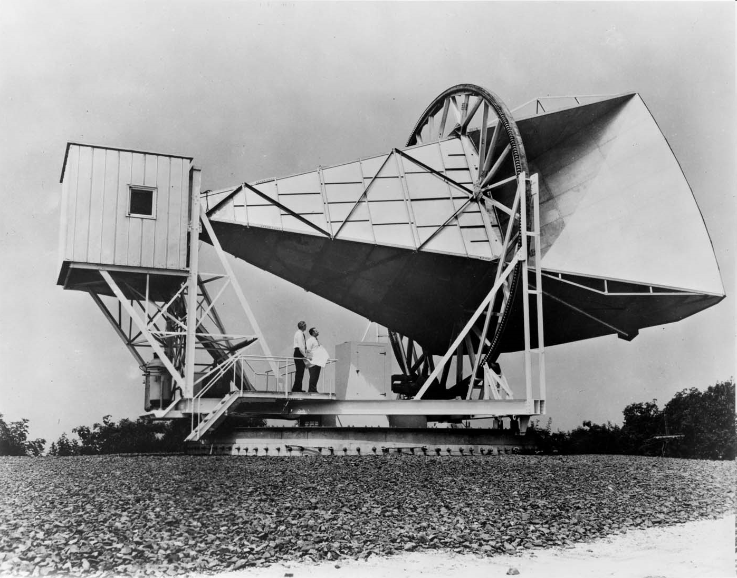
Hornantenne, mit der Penzias & Wilson die 3K-Hintergrundstrahlung entdeckten

Slide 38
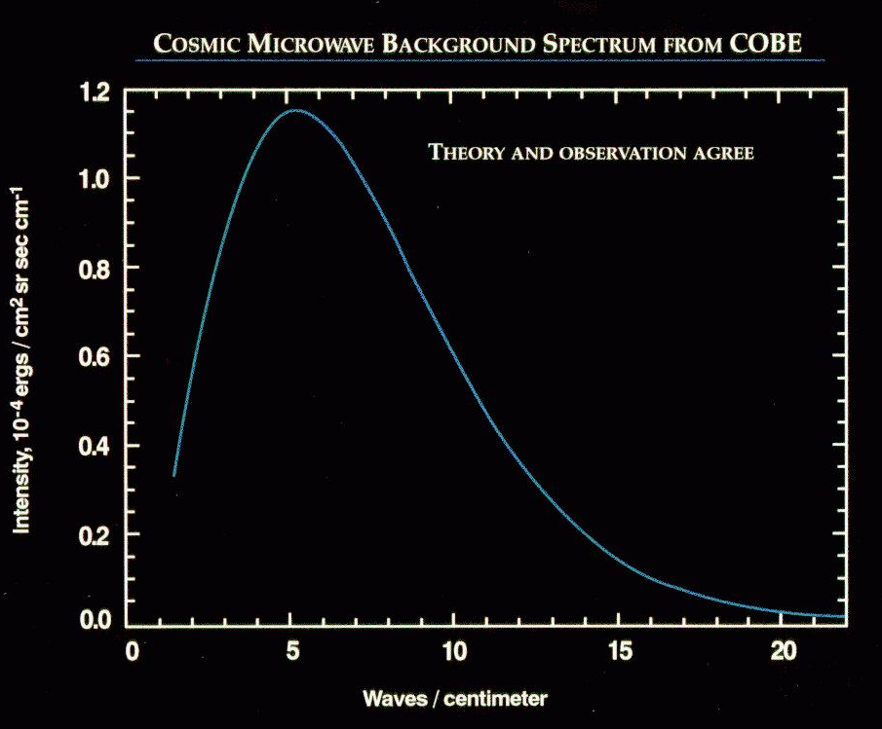
Spektrum der 3K-Hintergrundstrahlung (COBE, 1989-1993)
Wellenzahl
T=2.725 K Fehlerbalken kleiner als Strichdicke

Slide 39
Einen Hinweis auf die Existenz der 3K-Hintergrundstrahlung gibt es schon 25 (!) Jahre vor Penzias & Wilson

Slide 40
Anisotropie der Hintergrundstrahlung
Sehr kleine räumliche Schwankungen der Temperatur werden erwartet:
~ 400 000 yr nach dem Urknall wird das Weltall „durchsichtig“: Materie rekombiniert (z ≈ 1100, T ≈ 3000 K)
Photonen, die aus dichteren Gebieten („ersten Wolken“) entweichen, erleiden Energieverlust, müssen gegen erhöhte Gravitation anarbeiten
→ λ wird größer, entspricht Verringerung der Photonentemperatur
„Sachs-Wolfe-Effekt“
Plasmaschwingungen in den verdichteten „Wolken“ führen zu weiterem, charakteristischem räumlichen „Muster“ der Hintergrundstrahlungs-Temperatur
„akustische“ Schwingungen
→ Manifestation allererster Strukturen im Universum!
(Interpretation als „Galaxienkeime“; Modellrechnungen: Verdichtungen durch Gravitationskontraktion nach einigen 10⁷ yr (z≈100) → erste Galaxien entstehen. 1+z=R₀/R(t), d.h. Abstände waren 100-mal kleiner)
Wichtig: Schwankungsamplituden (einige 10 μK) abhängig von Ω₀!

Slide 41
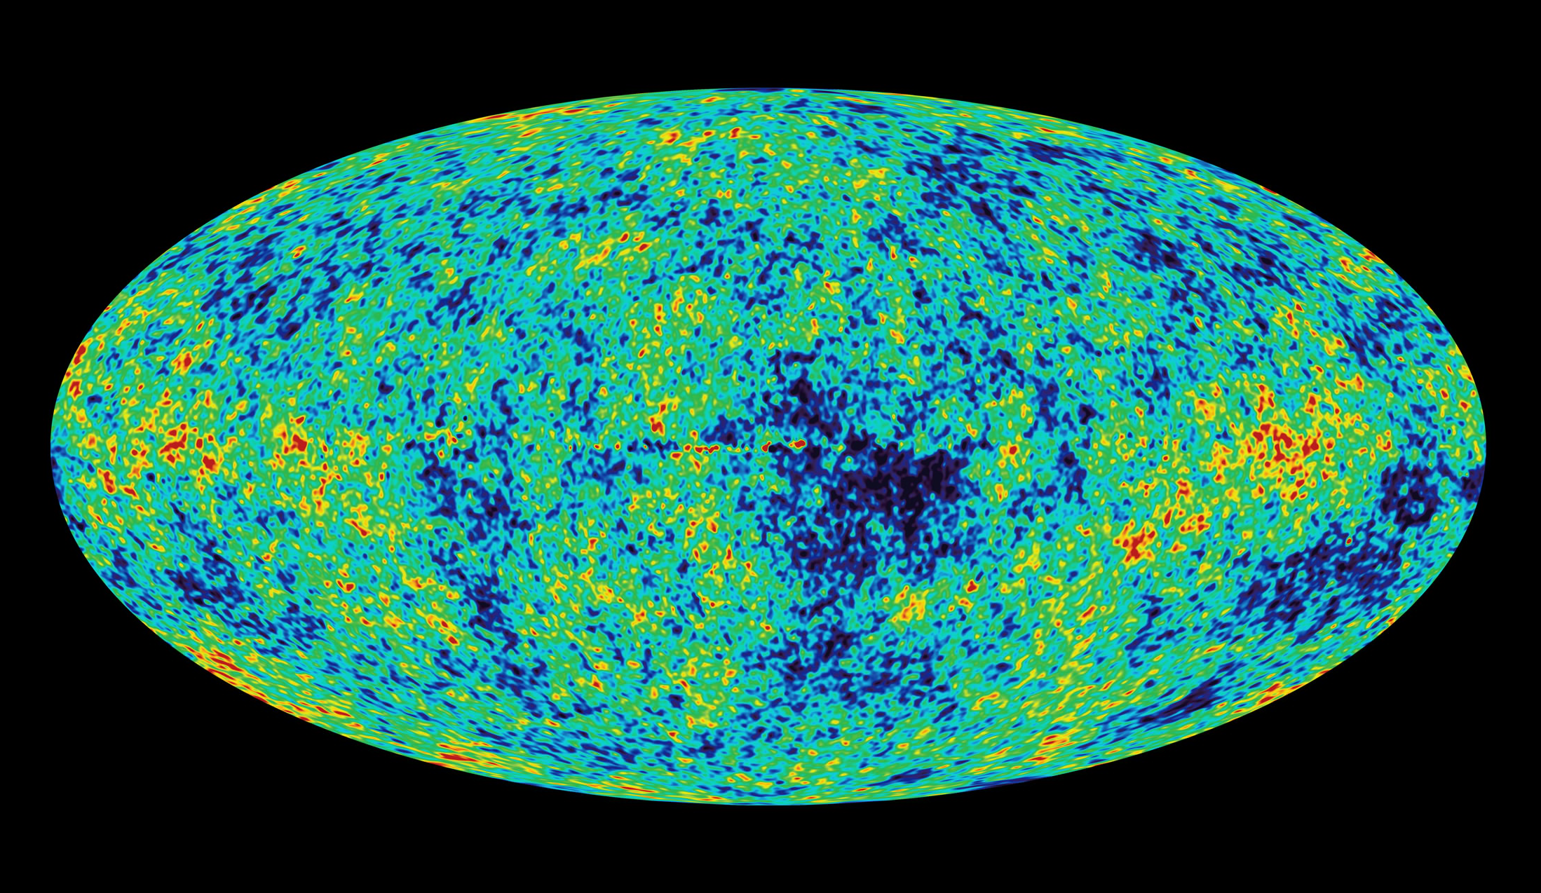
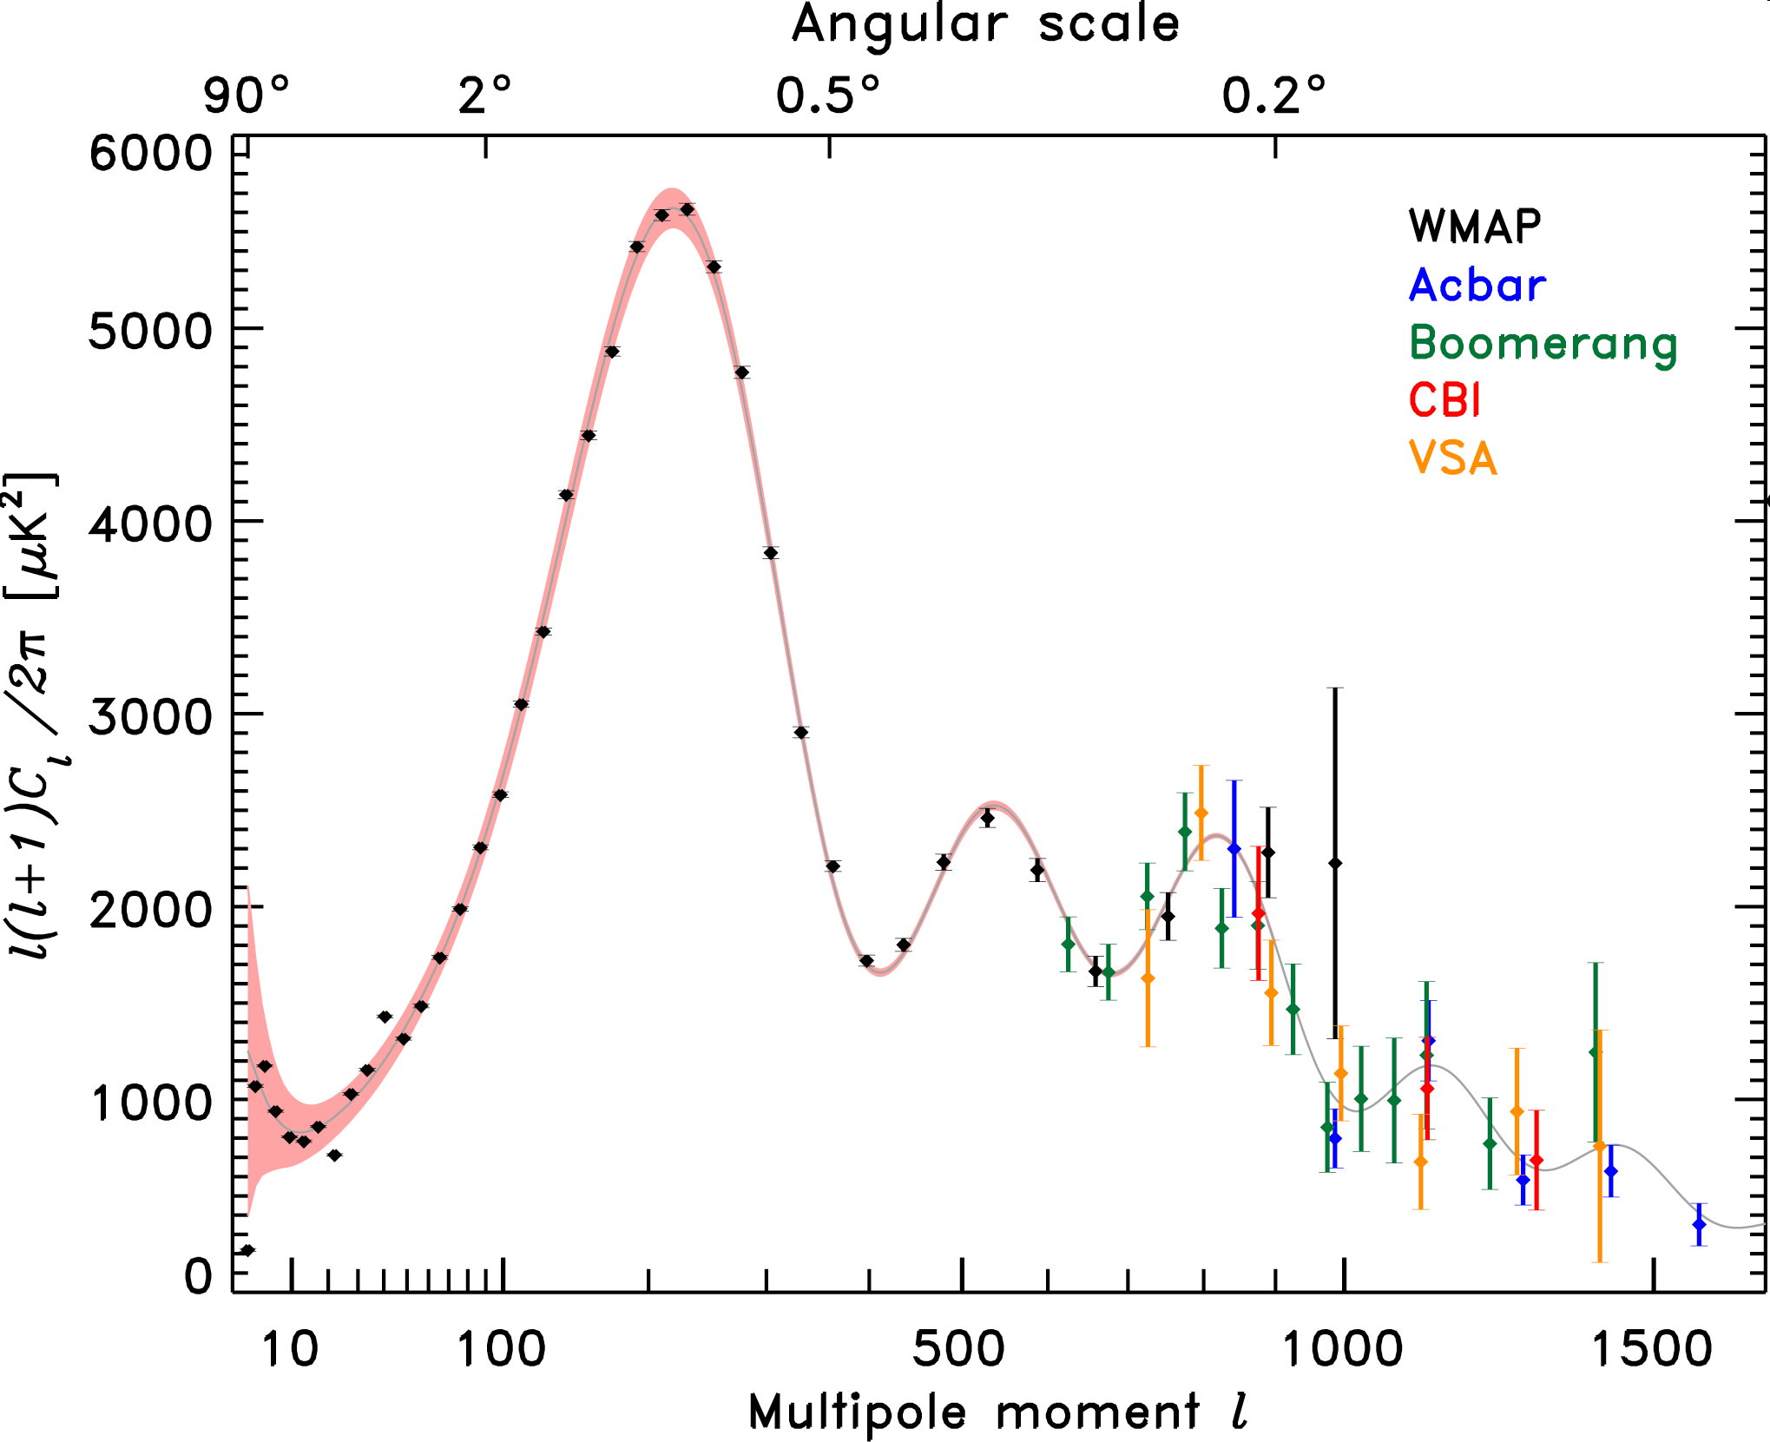
Temperaturschwankungen der Hintergrundstrahlung
(WMAP, seit 2001)
ΔT/T ≈ 10⁻⁵
Leistungsspektrum der Temperaturschwankungen
Gibt an wie häufig ein bestimmter Winkelabstand zweier „heißer Inseln“ ist
Modellanpassung liefert kosmologische Parameter, z.B. stärkster Peak liefert Ω₀

Slide 42
Ergebnisse des WMAP-Satelliten plus SNIa-Ergebnisse plus Baryon Acoustic Oscillations in der Galaxienverteilung (Hinshaw et al. 2009)
Wilkinson Microwave Anisotropy Probe, USA, seit 2001
Lagrangepunkt L2, 20-fach bessere Auflösung als COBE
Rekombination (Entkopplung der Photonen) 377000 ± 3200 yr nach Urknall
Reionisation des Universums (erste Sterne) nach ca. 432 ± 90 Mio. yr
Alter des Universums: 13.69 ± 0.13 Mrd. Jahre
H₀ = 70.5 ± 1.3 km/s/Mpc
Ω_{Λ,0} = 0.726 ± 0.015 Dunkle Energie
Ω_{b,0} = 0.046 ± 0.002 Baryonen
Ω_{c,0} = 0.228 ± 0.013 nichtbaryonische Dunkle Materie
Ω₀ = 1.005 ± 0.006 Totale Dichte
Daraus folgen:
Krümmungsparameter -0.018 < k < 0.008 → euklidische Geometrie
Bremsparameter q₀ = (Ω_{b,0}+Ω_{c,0})/2 - Ω_{Λ} = -0.59

Slide 43
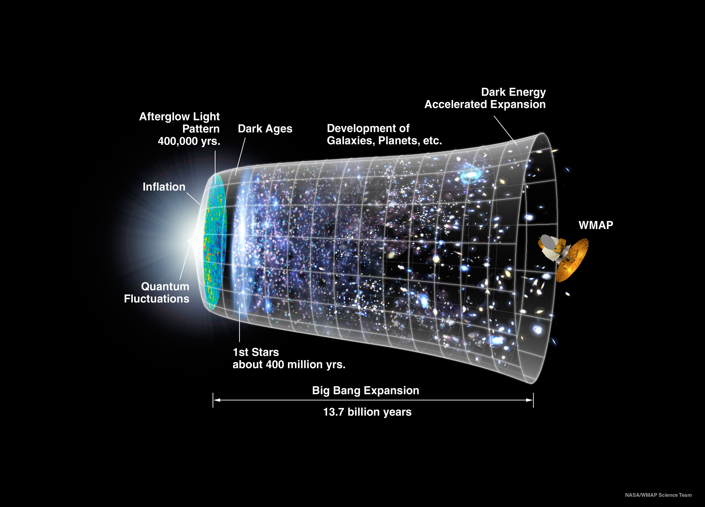

Slide 44
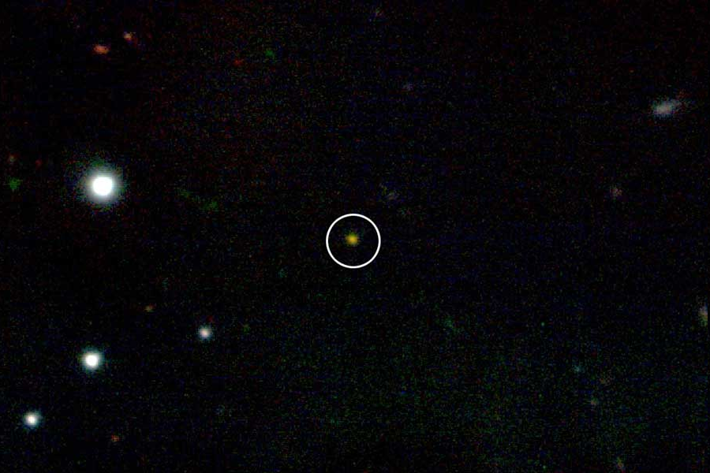
Die Entstehung der ersten Sterne zu relativ frühem Zeitpunkt nach dem Urknall wird bestätigt durch die Entdeckung eines hoch-rotverschobenen Gammablitzes (GRB)
GRB 090423 (von SWIFT) am 23.04.2009 entdeckt
Spektroskopie des afterglows ergibt z = 8.2 (!)
→ das bisher am weitesten entfernte beobachtete Objekt, 13 Mrd. ly
→ Alter des Universums zum Zeitpunkt der SN-Explosion: 630 Mio. yr
GRBs können also Werkzeuge sein, die frühe Strukturbildung im Universum zu studieren.
Hoffnung: James Webb Space Telescope wird die host galaxies solcher GRBs sehen können
opt. afterglow GRB090423

Slide 45
Neuester Rekordhalter (Artikel erscheint morgen): z = 9.4

Slide 46
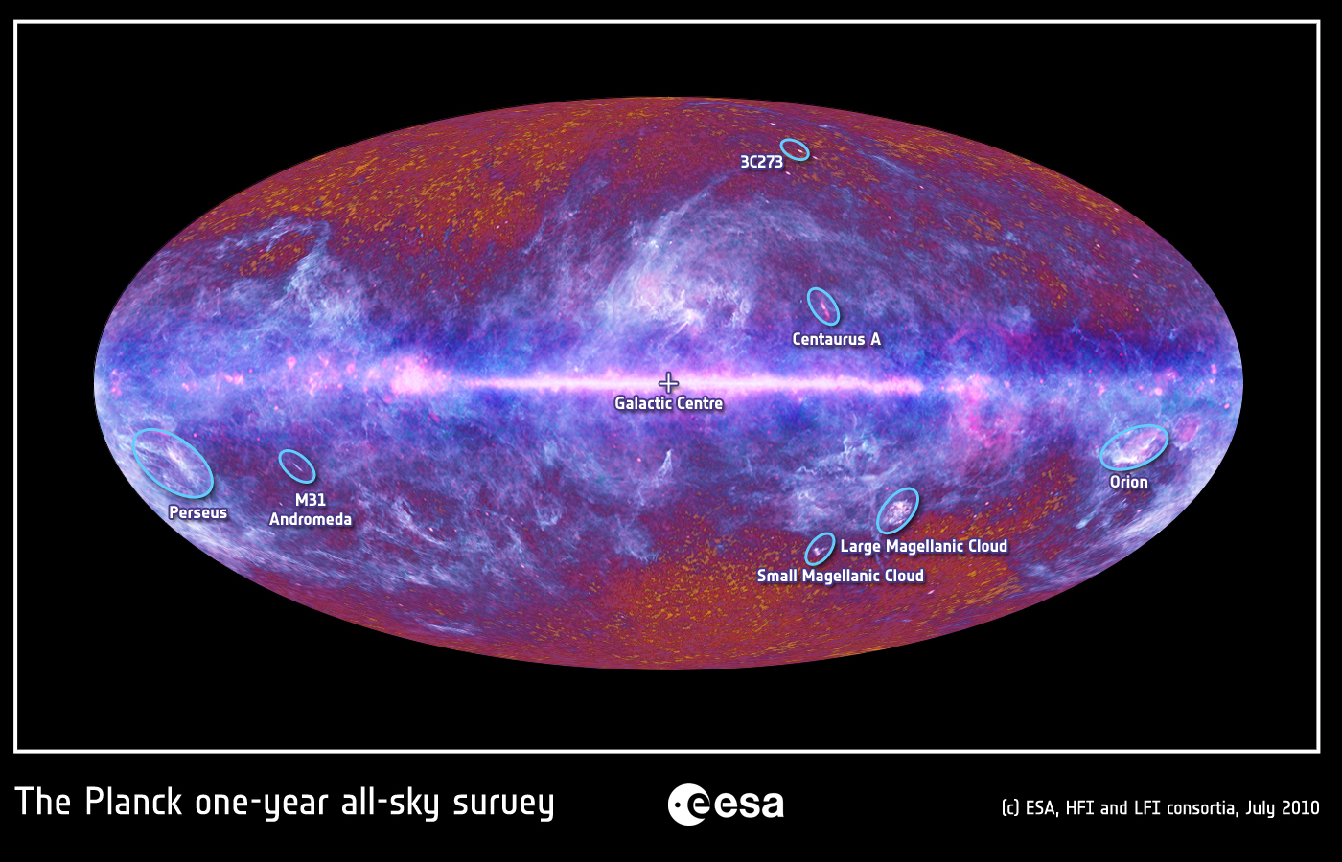
Zukunft: Planck-Satellit (ESA), gestartet im Mai 2009, beobachtet derzeit die Hintergrundstrahlung mit höherer Auflösung als WMAP.
Erster all sky survey gerade abgeschlossen (Juni 2010); Mikrowellen-Daten noch nicht von Galaktischen Quellen „bereinigt“
Erste komplette Planck-Himmelskarte
ESA Pressemitteilung vom 5. Juli 2010

Slide 47
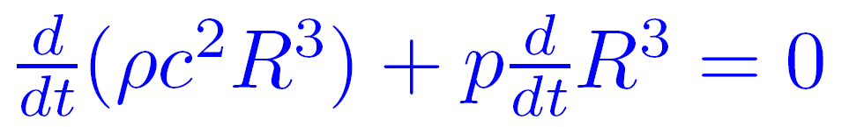
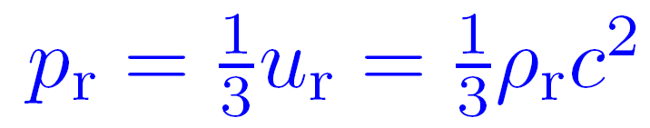
Strahlungskosmos
Ausgangspunkt: Friedmann-Lemaitre-Gleichungen (18),(19)
→ Energieerhaltungssatz (38)**
Für Materiekosmos ist wieder (Massenerhaltung, Gl.22a):
(Index b steht für Baryon) (39)
Für Strahlungskosmos gilt Zustandsgleichung des relativist. Gases:
(40)
(Index r steht für „radiation“, Strahlungskosmos, enthält Photonen und relativist. Teilchen)
Damit liefert Integration von (38): (41)
Zusätzlicher Faktor R(t) im Vergleich zu (39): ρ_{r} nimmt nicht nur mit ~R⁻³ bei Expansion ab, sondern auch noch um ~R⁻¹ durch Rotverschiebung (Energieabnahme).
** entspricht formal dem 1. Hauptsatz der Thermodynamik: dU + pdV = 0

Slide 48
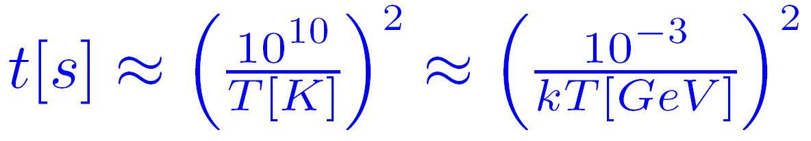
Daraus: Abschätzung des Zeitpunkts t* des Übergangs vom Strahlungs- zum Materiekosmos :
… t* = 100.000 Jahre nach der Singularität
Evolution des Kosmos
Wie sahen die ganz frühen Epochen aus (t < 200 s, Elementsynthese)?
Annahme: Standardmodell, d.h. ART & kosmologisches Postulat
Problem: nicht anwendbar auf beliebig kleine Zeiten nach der Singularität; ART behandelt Raumzeit als Kontinuum.
Bei sehr hohen Dichten und kleinen Dimensionen müsste die ART durch eine Quantentheorie der Gravitation ersetzt werden → gibt es noch nicht.
ART verliert Gültigkeit unterhalb der Planckzeit τ_{P}:
Zwischen τ_{P} und 1 ∙ 10⁵ Jahren ist der zeitliche Verlauf der Temperatur (bzw. der mittleren thermischen Energie) gegeben durch:

Slide 49
Anfangsphasen: T,ρ so hoch, dass Photonen und Elementarteilchen großer Vielfalt im thermodynamischen Gleichgewicht sind.
D.h.: Paarerzeugung und -vernichtung von Teilchen und Antiteilchen sowie WW mit Photonen und anderen Teilchen halten eine bestimmte Teilchensorte der Ruhemasse m mit nennenswerter Häufigkeit im Gleichgewicht, solange kT>>mc² ist.
Sinkt kT darunter ab, können zerfallene (oder annihilierte) Teilchen der Masse m nicht mehr nachgebildet werden.
→ angefangen bei den massereichsten Teilchen „sterben“ nacheinander die verschiedenen Teilchensorten aus.
Einzelheiten der Frühphasen hängen also entscheidend von der Physik der Elementarteilchen ab!

Slide 50
Die erste Phase nach der sog. „Großen Vereinigungstheorie“ (GUT) der vier Kräfte und der nachfolgenden Inflation ist die
Quark-Ära (10⁻³⁵ - 10⁻⁶ s)
bei 100 GeV (nach 10⁻¹⁰ s) trennen sich die (als letzte) die schwache und die elektromagn. WW. Erst danach haben die Elementarteilchen ihre heute beobachteten Eigenschaften.
2. Hadronen-Ära (bis 10⁻⁴ s)
bei 1GeV annihilieren Quarks und Antiquarks. Aus GUT-Zeiten ererbter Quark- wird ein Protonenüberschuss gegenüber Antiprotonen. Nach Zerstrahlen der leichtesten Hadronen (π-Mesonen) →
3. Leptonen-Ära (bis 3s)
Hier dominieren e⁻, e⁺, Neutrinos, Photonen. Am Ende vernichten sich e⁻+e⁺ (bis auf e⁻-Überschuss). Nun:

Slide 51
4. Strahlungs-Ära (bis ≈ 100.000 yr)
Elementsynthese, nach 200 s abgeschlossen. Am Ende: Materiedichte größer als Strahlungsdichte.
5. Materie-Ära (bis heute)
Bei 377.000 yr: Photonen koppeln von Materie ab (heutige 3K-Hintergrundstrahlung), weil die Hauptwechselwirkungspartner (freie e⁻) rekombinieren. Galaxienbildung. Reionisation des Universums nach 430 Mio. yr durch erste Sterne.

Slide 52
Zukunft des Universums
Universum wird nach derzeitigen Beobachtungstatsachen ewig expandieren (aber: vielleicht verschwindet Λ, siehe Inflation, oder wird < 0)
In 3∙10⁹ Jahren: Milchstraße und Andromedagalaxie verschmelzen
In ~10¹² Jahren: Alle Galaxien der lokalen Gruppe verschmelzen zu einer Riesengalaxie
In 2∙10¹² Jahren: Galaxien jenseits des lokalen Superhaufens verschwinden aus dem beobachtbaren Teil des Universums
In 10¹⁴ Jahren: Alle Sterne „tot“ (WZ, NS, oder SL), keine Neubildung von Sternen mehr (kein ISM mehr vorhanden)
In 10³²-10⁴⁰ Jahren: Alle Nukleonen zerfallen (GUT)
In 10¹⁰⁰ Jahren werden alle schwarzen Löcher „verdampft“ sein (Hawking-Prozess)
Schließlich:
Nur noch Photonen und Neutrinos vorhanden in einem kalten, dunklen, ewig expandierenden Kosmos

Slide 53
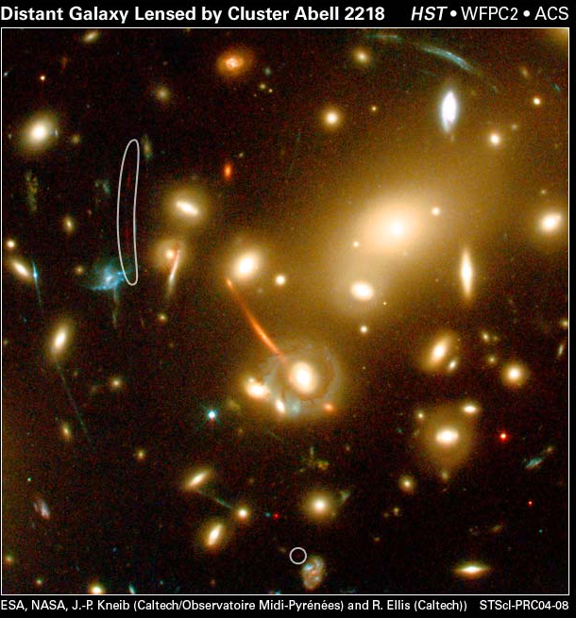
Gravitationslinsen

Slide 54
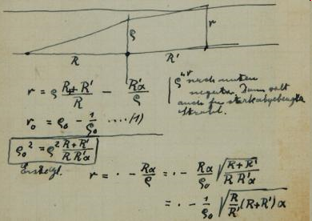
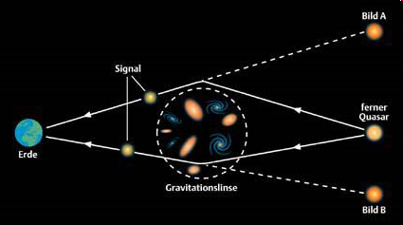
Schon früh von Einstein theoretisch untersucht; Prinzip:
Aus Einsteins Notizbuch
Lichtablenkung von Sternen an der Sonne bei Finsternis (Eddington 1919)
Effekt bei Galaxien oder Galaxienhaufen als „Linsen“ nachweisbar
1979: erste Entdeckung eines „Doppelquasars“ QSO0957+561A
Heute viele (>100) „gelinste“ Quasare bekannt, Beweis: gleiches z, gleiches Spektrum; manchmal beobachtbar: gleiche Variabilität, aber zeitverschoben wegen unterschiedlicher Lichtlaufzeit (Monate bis Jahre)

Slide 55
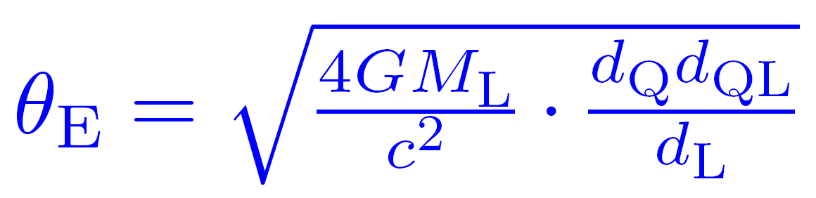
Winkelabstand zweier Bilder (bzw. -radius des Einstein-Rings; Annahme: Beobachter-Linse-Quelle auf einer Linie):
d_{L} Abstand Beobachter Linse
d_{Q} Abstand Beobachter-Quelle
d_{QL} Abstand Quelle-Linse
M_{L} Masse der Linse
→ Massenabschätzung der Linse möglich (inkl. Dunkler Materie!)
Durch Lichtverstärkungseffekte können weit entfernte Quellen (Galaxien, Supernovae) entdeckt werden, die ansonsten nicht sichtbar wären.

Slide 56
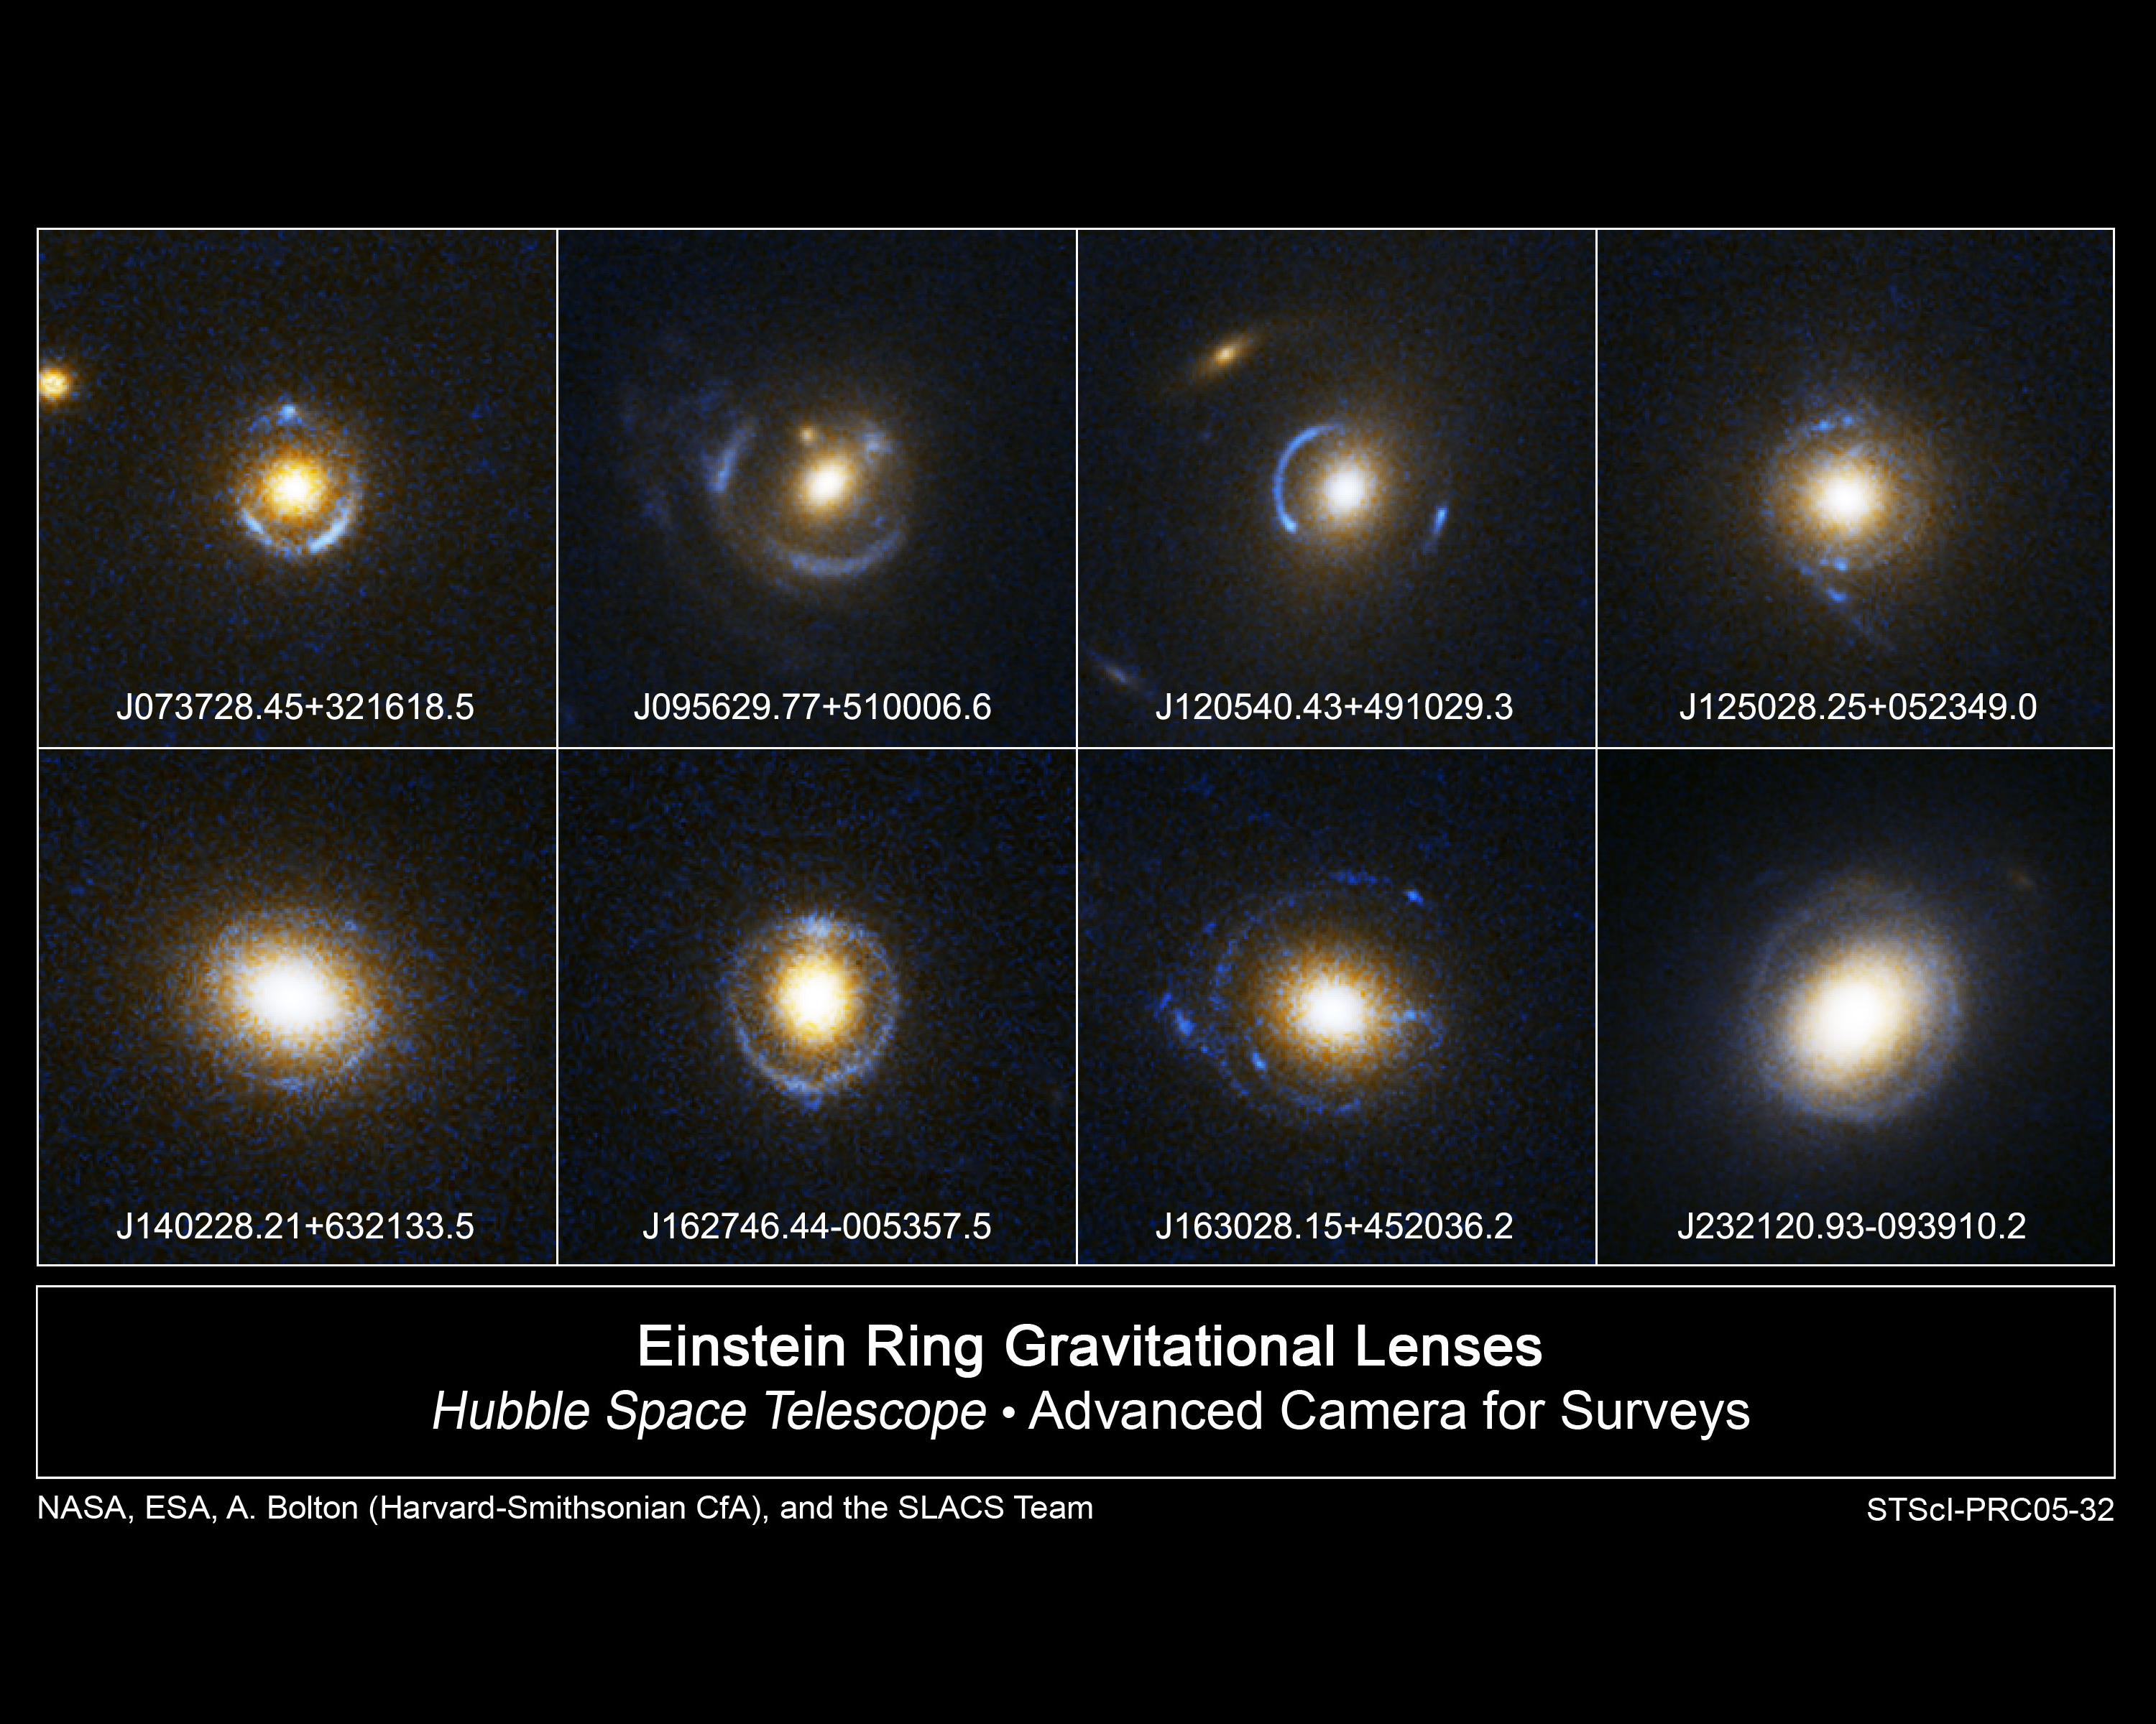

Slide 57
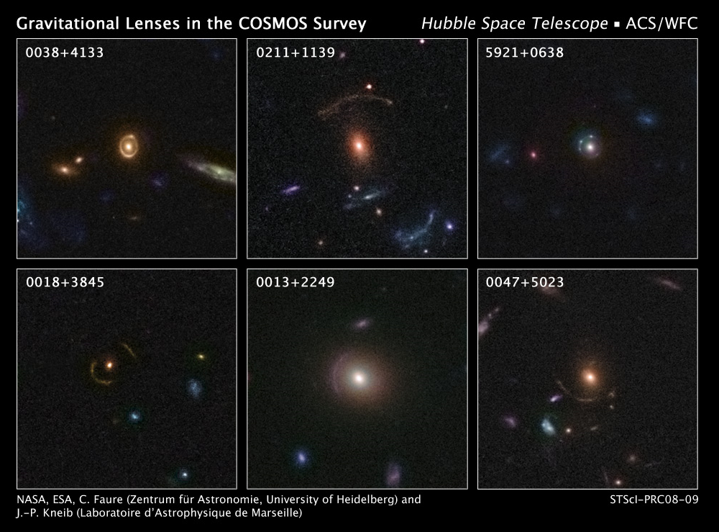

Slide 58
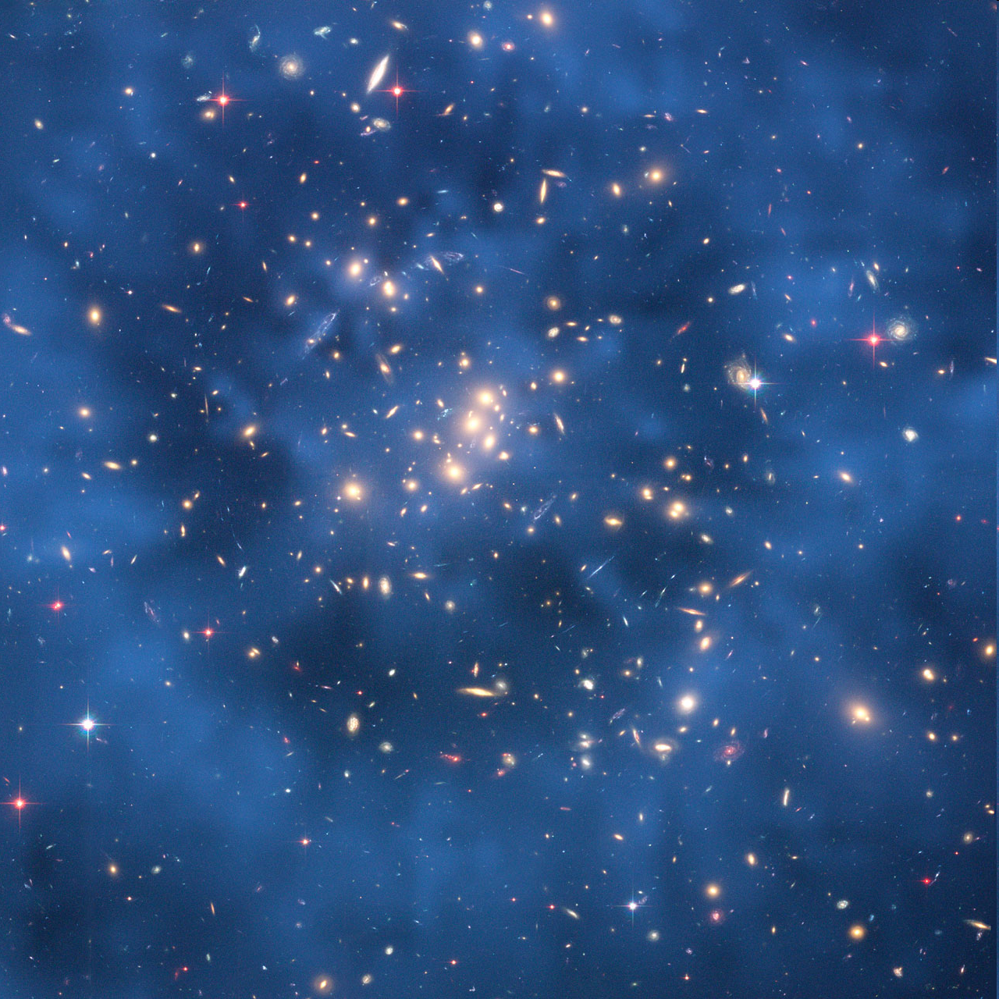
Verteilung der Dunklen Materie (bläulich eingefärbt) im Galaxienhaufen CL0024+17 abgeleitet aus abgelenktem Licht von Hintergrundgalaxien

Slide 59
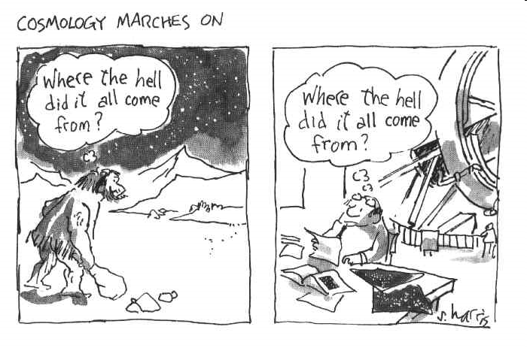
Die Kosmologie schreitet voran
Damals und heute: „Wo zum Teufel kam das alles her?“

Slide 60
Die Kosmologie schreitet voran
Damals und heute: „Wo zum Teufel kam das alles her?“

